Slide 1

Электронная Цифровая подпись

Slide 2
Электронная цифровая подпись (ЭЦП)
Цифровая подпись – строка данных, связывающая сообщение в цифровом виде.
Алгоритм генерации цифровой подписи – метод получения цифровой подписи.
Алгоритм проверки цифровой подписи – метод установления подлинности цифровой подписи (то есть, что подпись действительно была создана указанной сущностью).
Схема (или механизм) цифровой подписи состоит из алгоритма генерации подписи и соответствующего алгоритма проверки.
Процесс подписания состоит из математического алгоритма генерации цифровой подписи и метода форматирования данных в сообщения, которые могут быть подписаны.
Процесс проверки цифровой подписи состоит из алгоритма проверки и метода восстановления данных из сообщения.

Slide 3
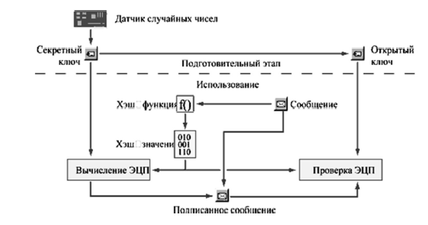
Электронная цифровая подпись (ЭЦП)
Схема использования ЭЦП

Slide 4
Функции хэширования
Для формирования ЭЦП в качестве исходного значения берется не само сообщение, а его хэш (результат обработки сообщения хэш-функцией). При этом используются бесключевые односторонние хэш-функции.
Бесключевые односторонние хэш-функции формируют выход фиксированной длины и построены на односторонней функции, которая производит значение длины n по двум входным блокам длиной n каждый.
Обычно входом функции служат блок текста и хэш предыдущего блока. Хэш последнего блока становится хэшем всего сообщения. Таким образом, удаётся произвести хэш фиксированной длины независимо от длины входного сообщения.

Slide 5
Функции хэширования
Хэш-функция должна удовлетворять определенным требованиям.
Необходимо, чтобы результат (хэш сообщения) однозначно соответствовал исходному сообщению и изменялся при любой модификации последнего, даже самой незначительной. Кроме того, хэш сообщения должен вычисляться таким образом, чтобы для любого сообщения M было бы невозможно подобрать такое сообщение M', для которого h(M) = h(M').
Хэш будет одинаков для многих сообщений, поскольку множество возможных сообщений существенно больше множества возможных хэш-значений (действительно, количество сообщений безгранично, а количество хэш-значений ограничено числом 2N, где N – длина хэш-значения в битах).

Slide 6
Функции хэширования
К числу наиболее известных функций хэширования принадлежат следующие:
- Отечественный стандарт ГОСТ Р 34.11-94. Вычисляет хэш-значение размером 32 байта.
- MDx (Message Digest) - семейство алгоритмов хэширования, которые наиболее распространены за рубежом. Например, алгоритм MD5 применяется в последних версиях Microsoft Windows для преобразования пароля пользователя в 16-байтное число.
- SHA-1 (Secure Hash Algorithm) - алгоритм вычисления 20-байтного хэш-значения входных данных. Он также очень широко распространен в мире, преимущественно в сетевых протоколах защиты информации.Хэш-функция должна удовлетворять определенным требованиям.

Slide 7
Асимметричные криптосистемы. ЭЦП RSA

Slide 8
ЭЦП RSA
Алгоритм RSA представляет собой следующую последовательность действий:
1. Берутся два очень больших простых числа P и Q и находятся произведение простых чисел N=P×Q и функция Эйлера от этого произведения
φ(N)=(P-1)×(Q-1).
2. Выбирается случайное целое число E, взаимно простое с φ(N), и вычисляется
D=(1 MOD φ(N))/E.
3. Потом E и N публикуются как открытый ключ, D сохраняется в тайне.
4. Если S — сообщение, длина которого, определяемая по значению выражаемого им целого числа, должна быть в интервале (1,N), то оно превращается в шифровку возведением в степень D по модулю N и отправляется получателю
S’=SD MOD N.
5. Получатель сообщения расшифровывает его, возведя в степень E (число E ему уже известно) по модулю N, так как
S=(S’E MOD N)=S(DE) MOD N.

Slide 9
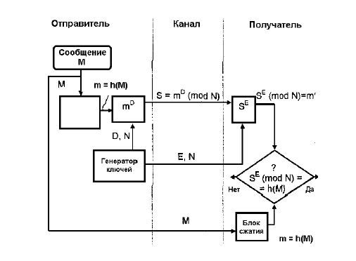
Электронная цифровая подпись (ЭЦП)
Обобщённая схема цифровой подписи RSA

Slide 10
ЭЦП RSA
Отправитель хочет подписать сообщение М перед его отправкой.
Сначала сообщение М (блок информации, файл, таблица) сжимают с помощью хэш-функции h(М) в целое число m:
m = h(М).
Затем вычисляют цифровую подпись S под электронным документом М, используя хэш-значение m и секретный ключ D:
S = mD (mod N).
Пара (М, S) передается партнеру-получателю как электронный документ М, подписанный цифровой подписью S, причем подпись S сформирована обладателем секретного ключа D.
После приема пары (М, S) получатель вычисляет хэш-значение объедения М двумя разными способами. Прежде всего, он восстанавливает хэш-значение m', применяя криптографическое преобразование подписи S с использованием открытого ключа Е:
m' = SE (mod N).
Кроме того, он находит результат хэширования принятого сообщения М
с помощью такой же хэш-функции h(М):
m = h(М).

Slide 11
ЭЦП RSA
Если соблюдается равенство вычисленных значений, т.е.
SE (mod N) = h(М),
то получатель признает пару (М,S) подлинной.
Доказано, что только обладатель секретного ключа D может сформировать
цифровую подпись S по документу М, а определить секретное число D по
открытому числу Е не легче, чем разложить модуль N на множители.

Slide 12
ЭЦП RSA
Недостатки алгоритма цифровой подписи RSA.
1. При вычислении модуля N. ключей Е и D для системы цифровой подписи RSА
необходимо проверять большое количество дополнительных условий, что
Сделать практически трудно. Невыполнение любого из этих условий делает
возможным фальсификацию цифровой подписи со стороны того, кто обнаружит
такое невыполнение. При подписании важных документов нельзя допускать
такую возможность даже теоретически.
2. Для обеспечения криптостойкости цифровой подписи RSA по отношению к
попыткам фальсификации требует больших вычислительных затрат,
превышающих на 20...30% вычислительные затраты других алгоритмов
цифровой подписи при сохранении того же уровня криптостойкости.

Slide 13
ЭЦП RSA
3. Цифровая подпись RSA уязвима к так называемой мультипликативной атаке. Иначе говоря, алгоритм цифровой подписи RSA позволяет злоумышленнику без знания секретного ключа D сформировать подписи под теми документами, у которых результат хэширования можно вычислить как произведение результатов хэширования уже подписанных документов.
4.Еще одним недостатком RSA является то, RSA — очень медленный алгоритм. Для сравнения: программа, реализующая DES, по меньшей мере, в 100 раз быстрее RSA, на аппаратном уровне — в 1000-10 000 раз, в зависимости от реализации.

Slide 14
Самостоятельная отработка:
Описать cстандарты цифровой подписи -
DSA, ECDSA и ГОСТ Р 34.10-94, ГОСТ Р 34.10-2001, ГОСТ Р 34.10-2012, ГОСТ 34.10-2018

